Slide 1






JAVASCRIPT
해석과정
코알라코딩

Slide 2
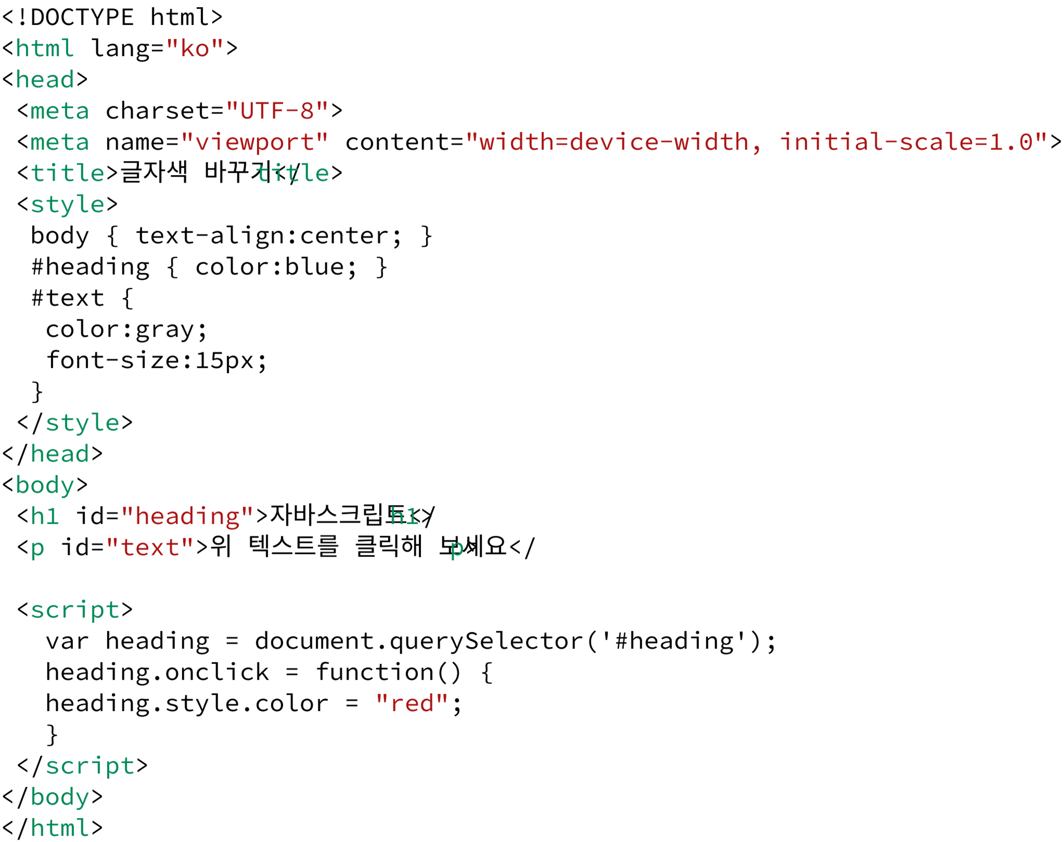


HTML 분석기
CSS 분석기
JS 분석기

Slide 3

JAVASCRIPT
배열
코알라코딩

Slide 4
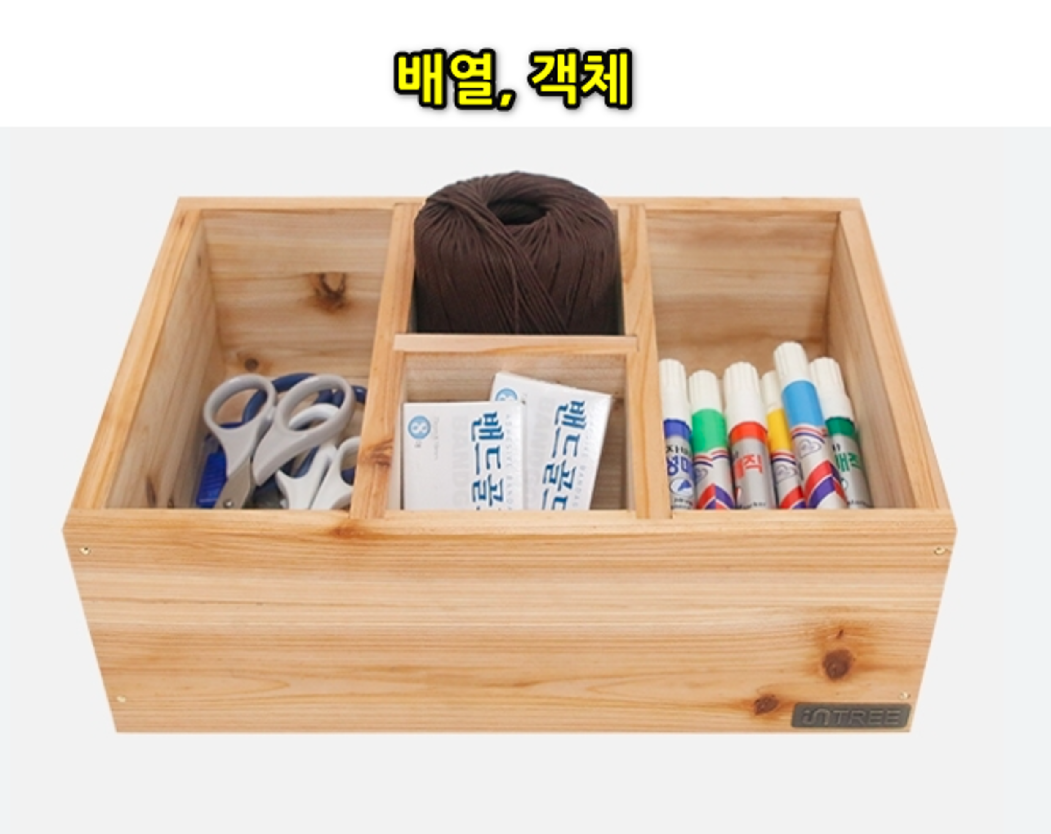
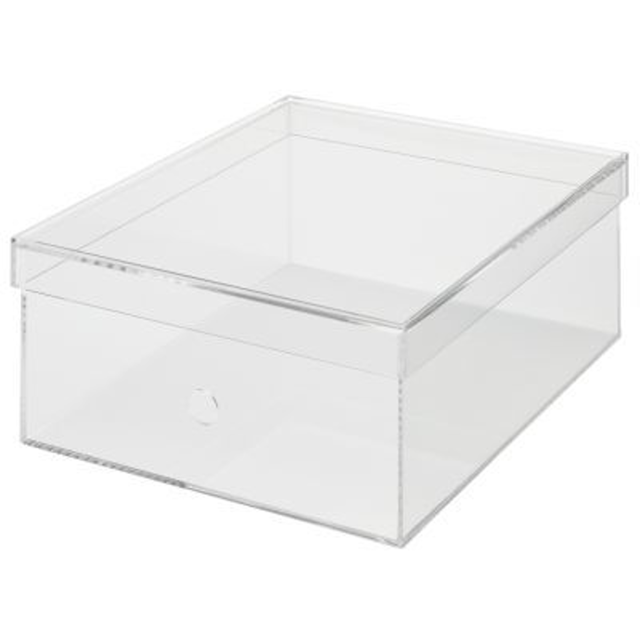
배열이란?
원시타입
배열,객체

Slide 5

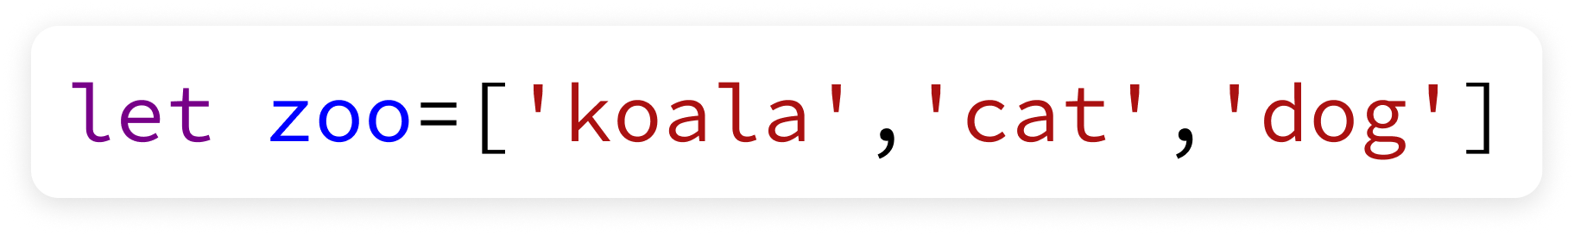


































배열의 요소와 인덱스란?
0
1
2

Slide 6
JAVASCRIPT
표현식의 용어
코알라코딩

Slide 7
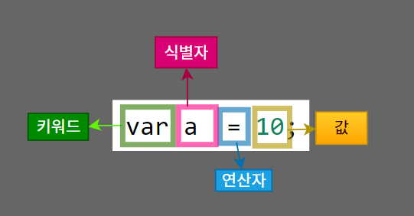
주요용어

